Slide 1
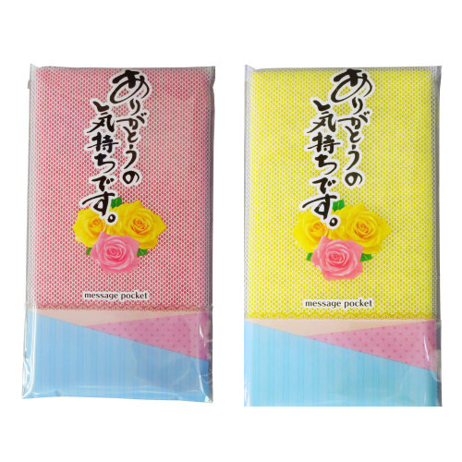
【提案書】
ナイロンタワシ
特徴
フライパンや鍋の焦げ付きを落とすのに非常に便利なナイロン製タワシです。パッケージの裏面には名刺を入れるのにぴったりのポケットが付いていますので、ご挨拶用にも利用可能です。
納期
納期スペース
仕様
素 材：ポリエステル
サイズ：約9×0.7×17cm（包装形態：ポリ袋入り）
備 考：最小ロット割れ不可、色指定不可
お見積
お見積りスペース

